Slide 1
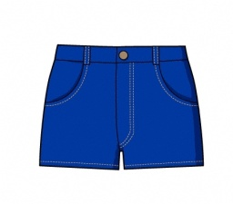
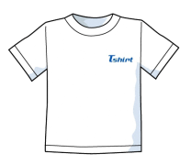
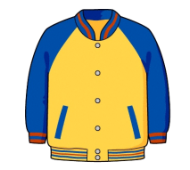
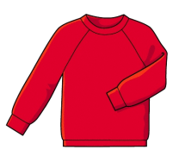
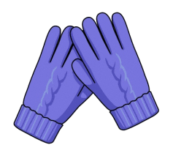
℃
ころもがえ の めやす
なまえ
２５℃より あつくなったら はんズボンをはこう。
30
２０℃より あつくなったら はんそでをきよう。
20
18℃より あつくなったら ジャンバーを ぬごう。
10
15℃より さむくなったら ながそでを きよう。
0
10℃より さむくなったら てぶくろを しよう。
-10

